Slide 1
Office2019 口令验证机制调查

Slide 2
01-相关概念介绍
Unicode(UTF-8), Base64, SHA-512, AES-256(CBC)
02-口令验证参数生成
passWord + saltValue => EncryptedHashInput + EncryptedHashValue
03-口令验证步骤
EncryptedHashInput + EncryptedHashValue + password’ => yes or no
04-安全性能简析
编写并运行python验证安全性能

Slide 3

相关概念介绍
01
Unicode(UTF-8), Base64, SHA-512, AES-256(CBC)

Slide 4
Unicode的概念
Unicode（统一码）是国际组织制定的旨在容纳全球所有字符的编码方案，包括字符集、编码方案等，它为每种语言中的每个字符设定了统一且唯一的二进制编码，以满足跨语言、跨平台的要求。
统一码用数字0x000000-0x10FFFF来映射世界上所有的文字和符号，最多可以容纳1114112个字符。

Slide 5
Unicode编码模型
Unicode编码可分为如下五个层次：
层次 | 层次名称 | 作用 | 最终结果
第一层 | 抽象字符表ACR | 确定支持哪些字符
第二层 | 编号字符集CSS | 将字符编号 | Unicode字符集
第三层 | 字符编码方式CEF | 将字符逻辑编码（已是二进制） | 码元序列
第四层 | 字符编码方案CES | 将码元序列物理编码（主要是确定字节序） | 字节序列
第五层 | 传输编码语法TES | 进一步编码以适于传输

Slide 6
UTF-8
UTF-8是一种针对Unicode的可变长度字符编码，是一种前缀码，使用一至四个字节对Unicode字符集中的所有有效编码点进行编码。
UTF-8的编码规则为：
对于单个字节的字符，第一位设为0，后面的7位对应这个字符的Unicode码点；
对于需要使用N个字节来表示的字符（N>1），第一个字节的前N位都设为1，第N+1位设为0，剩余的N-1个字节的前两位都设位10，剩下的二进制位则使用这个字符的Unicode码点来填充。
0x4e2d = 0100 1110 0010 1101 => 1110xxxx 10xxxxxx 10xxxxxx

Slide 7
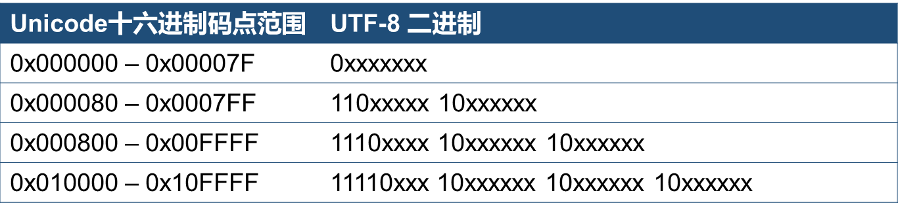
UTF-8编码实例
以汉字“汉”为例：
“汉”的码点是0x006c49（0110 1100 0100 1001）在对照表中位于第三行的范围，其格式为1110xxxx 10xxxxxx 10xxxxxx，占3个字节。从“汉”的二进制数最后一位开始，从后向前依次填充对应格式中的 x，多出的 x 用 0 补上，得到了“汉”的UTF-8编码为11100110 10110001 10001001，转换成十六进制就是0xE6 0xB7 0x89。
Notes:
Unicode是十六进制，UTF编码是二进制

Slide 8
UTF-16
Office软件实际使用的是UTF-16LE方案编码，其与UTF-8的区别在于：
统一采用两个字节存储一个字符，代理机制使用4个字节来表示增补平面中的码点；
编码规则有区别；
存在字节序问题：UTF-16LE为小端序字节序，低位字节排在高位字节的前面。

Slide 9
Base64
Base64是一种基于64个可打印字符来表示二进制数据的表示方法，由于2^6=64，所以每6个比特为一个单元，对应到某个可打印字符。Base64常用于在通常处理文本数据的场合，表示、传输和存储一些二进制数据。
Base64编码要求把3个8位字节转化为4个6位的字节（3×8=4×6=24）,如果剩下的字符不足3个字节，则用0填充至整数字节数，再用=号补满4个6位字节。因此编码后输出的文本末尾可能会出现1或2个“=”。
为了保证所输出的编码位可读字符，Base64制定了一个编码表，以便进行统一转换。编码表的大小为2^6=64，这也是Base64名称的由来。

Slide 10
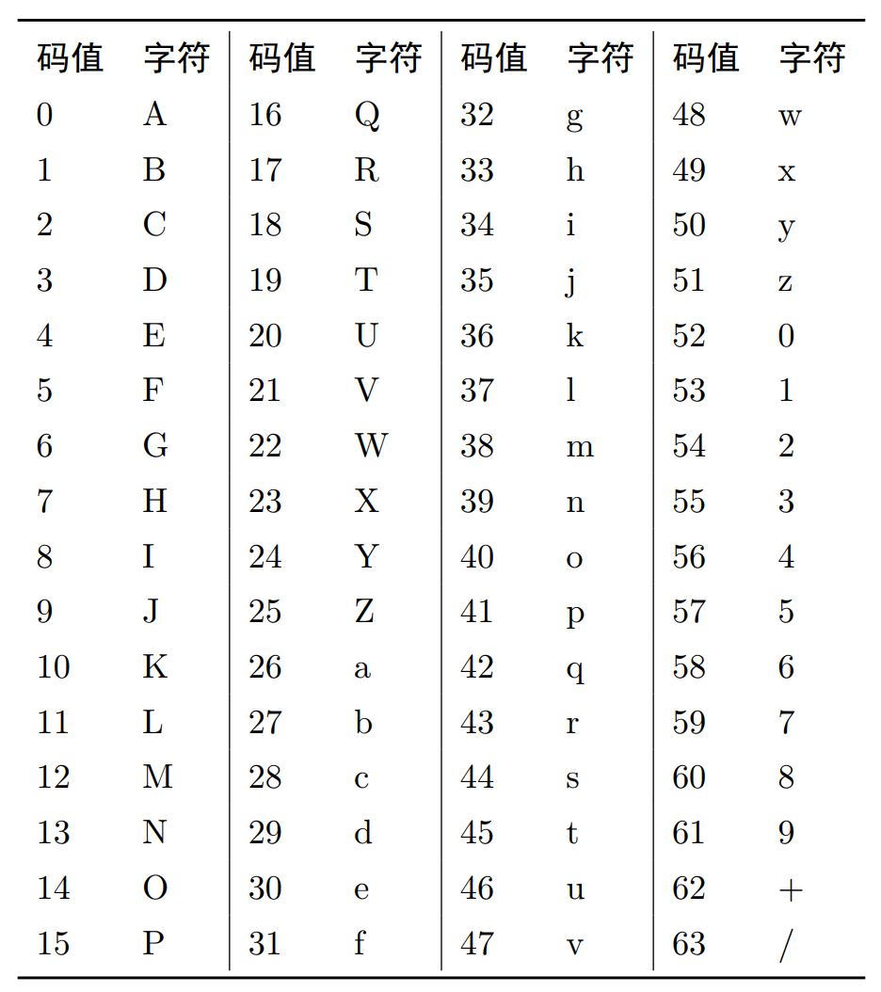
Base64编码表
UTF-8(Dwqq)= 44 77 71 71
=0100 0100 0111 0111 0111 0001 0111 0001
=17 7 29 49 28 (01 0000)
=RHdxcQ==

Slide 11
相关加密算法
SHA-512：使用长度为2^128的消息，生成一个大小为512位的消息摘要。输出分成大小为1024位的多个块。
AES：常见的对称加密算法，明文分组长度128位，Office使用密钥长度256位，轮数为14轮的加密方式。
CBC工作模式：每一分组的加密不仅与当前分组的明文有关，还与前一分组的密文相关。

Slide 12
口令验证参数生成
02
passWord + saltValue => EncryptedHashInput + EncryptedHashValue

Slide 13
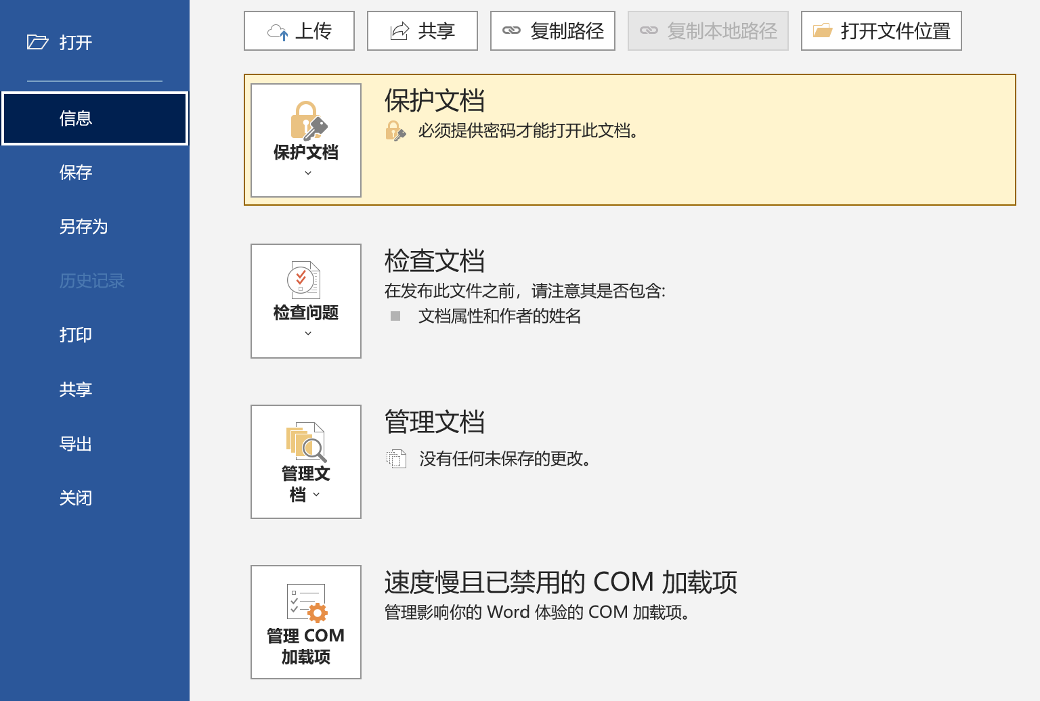
Word文档加密
Office 2019 加密文档结构
Office 2007以后的版本引入了Office OpenXML格式保存文档。
OOXML格式基于XML和ZIP归档技术创建。因此，Office 2007以后的Office文档可以通过ZIP解压缩工具进行解压缩，解压后可以看到组成文档的内部所有文件的信息，Office 2007及以后的版本的文档后缀也改为 docx、pptx、xlsx。

Slide 14
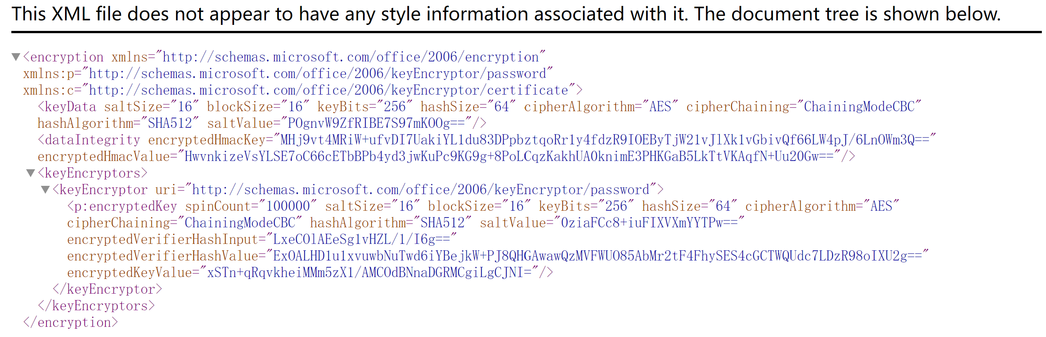
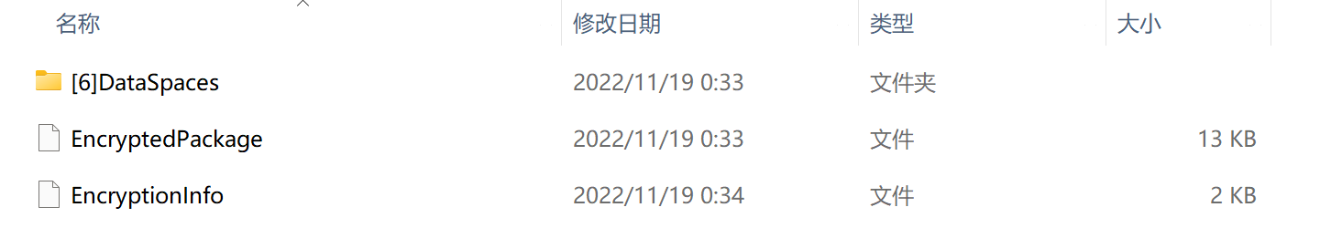
将test.docx手动修改为test.zip，解压后目录如左图。
将EncryptionInfo添加.xml后缀并在浏览器打开，内容如上图。

Slide 15
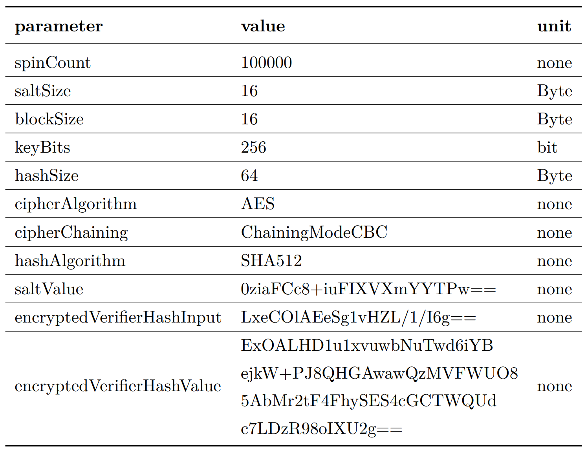
提取口令验证相关参数
这些参数由用户口令passWord和随机生成的盐值saltValue生成，并用于口令验证过程。
Notes:
spinCount => 哈希次数
saltSize => 盐值的字节数
keyBits => 密钥长度
hashSize => 摘要的长度

Slide 16
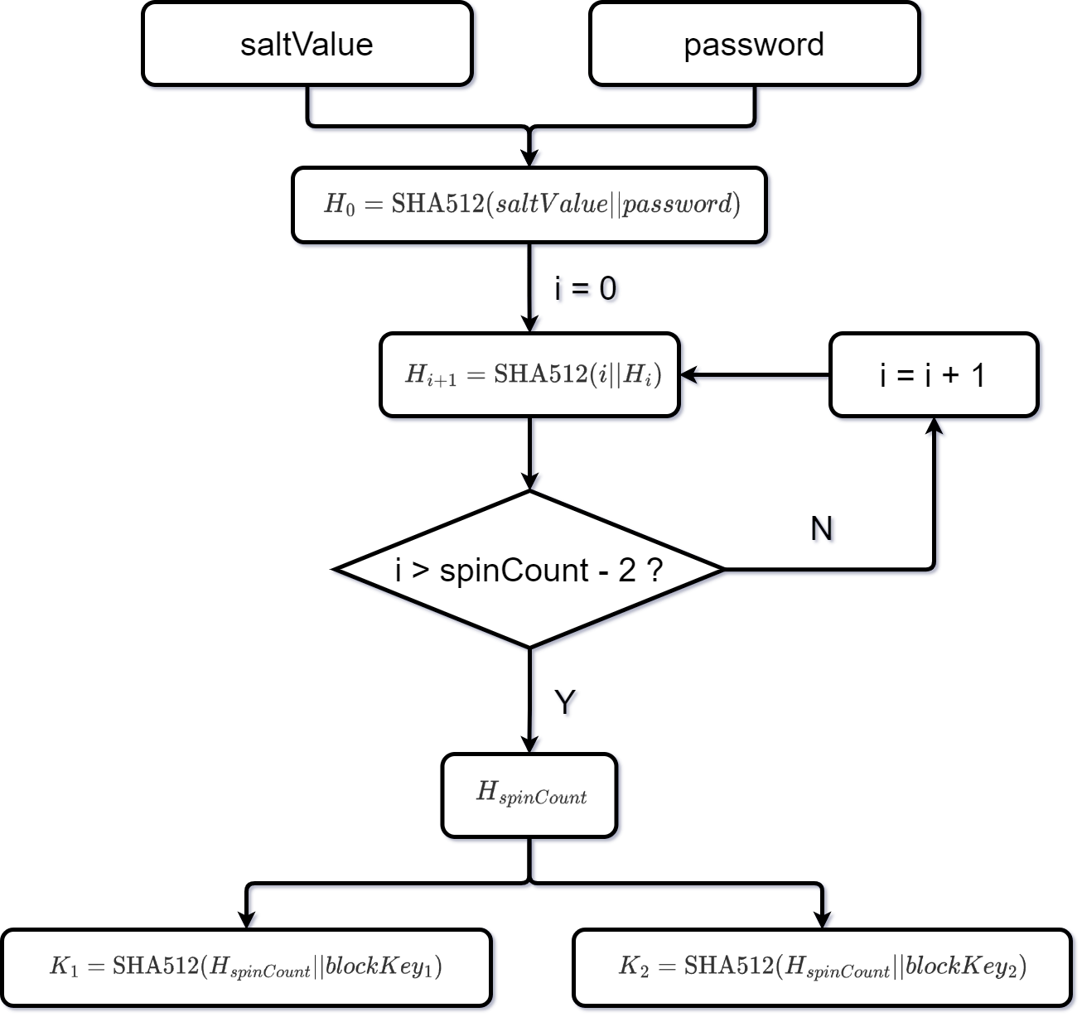
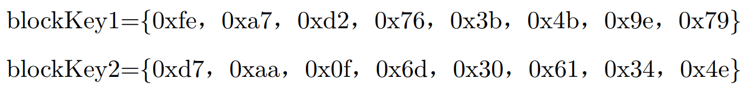
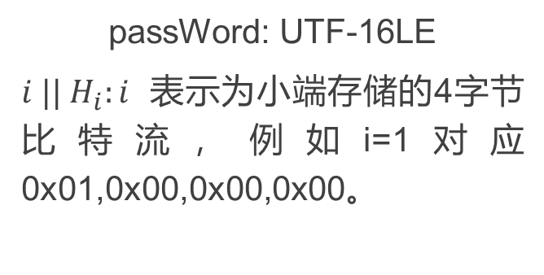
16
？
Encryption Key Generation
Parameter Generation
64
passWord: UTF-16LE
$i ||{ H}_{i}:i$ 表示为小端存储的4字节比特流，例如i=1对应0x01,0x00,0x00,0x00。
64
(4+64)
64
64
(64+8)
64
(64+8)
Notes:
saltValue以Base64编码存储在EncryptionInfo中。

Slide 17
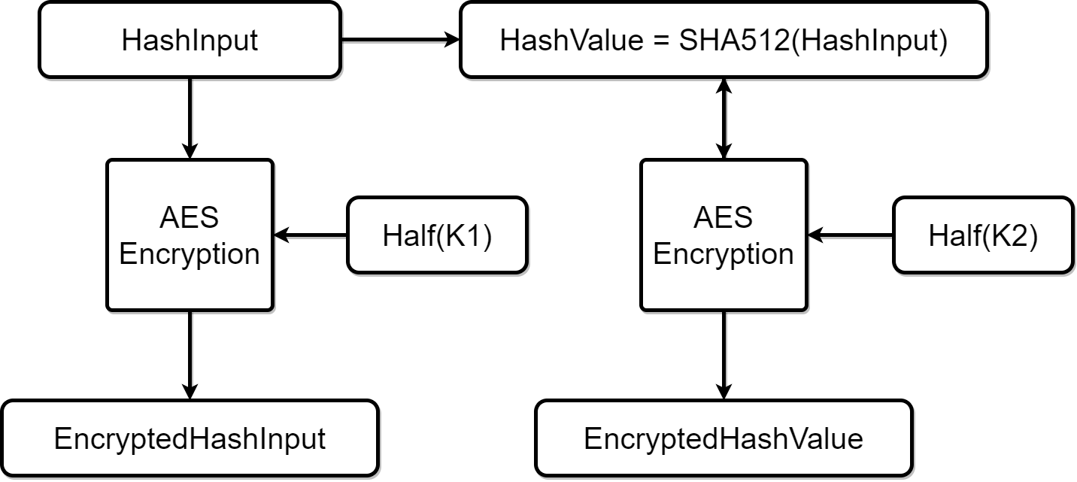
PasswordKeyEncryptor Generation
Parameter Generation
系统随机生成
Half()
16
64
截取前一半字节，即前256比特。
32
32
16
64
Notes:
AES 加密算法也只能支持 128、 192 和 256 三种长度的密钥。 EncryptedHashInput, EncryptedHashValue以Base64编码存储在EncryptionInfo中。

Slide 18
口令验证步骤
03
EncryptedHashInput + EncryptedHashValue + password’ => yes or no

Slide 19
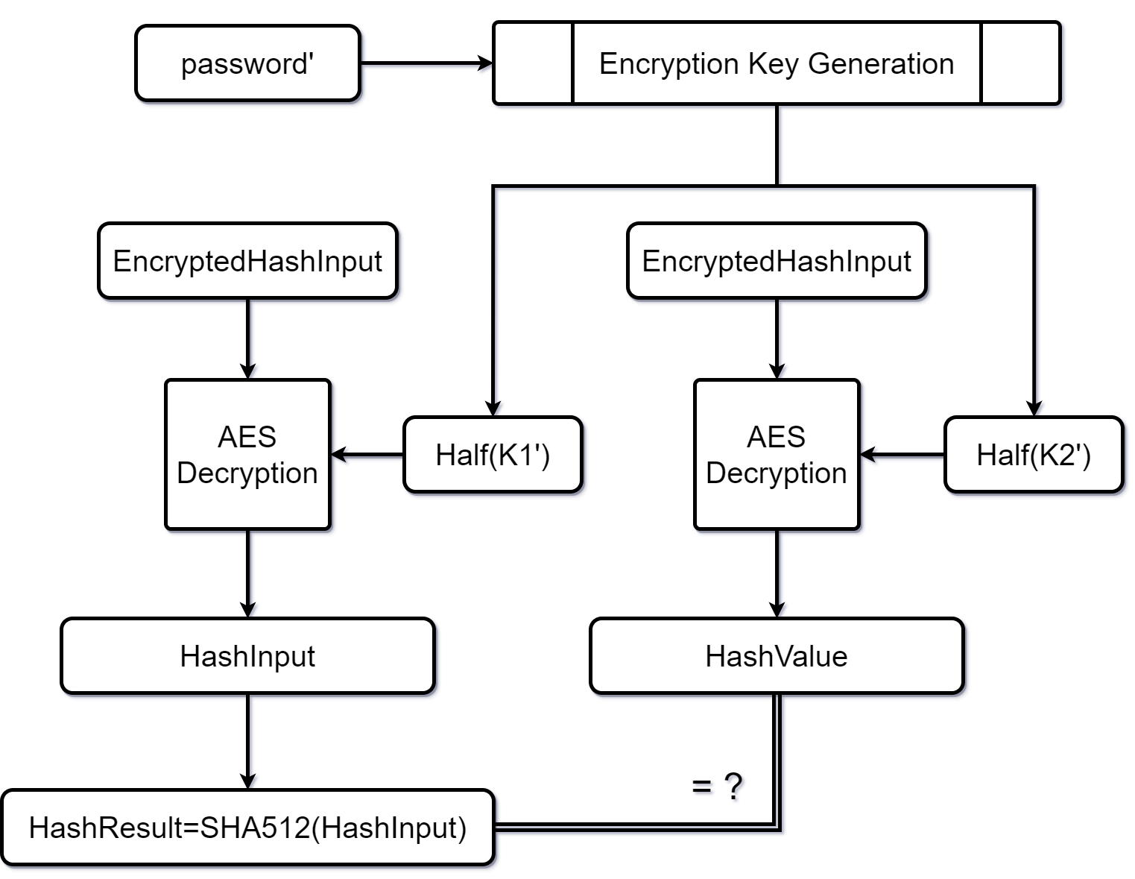
口令验证
Password Verify
?
相同的过程再算一遍
16
64
32
32
16
64
Notes:
用到的saltValue、EncryptedHashInput、EncryptedHashValue需要先Base64解码。

Slide 20
安全性能简析
04
编写并运行python验证安全性能

Slide 21
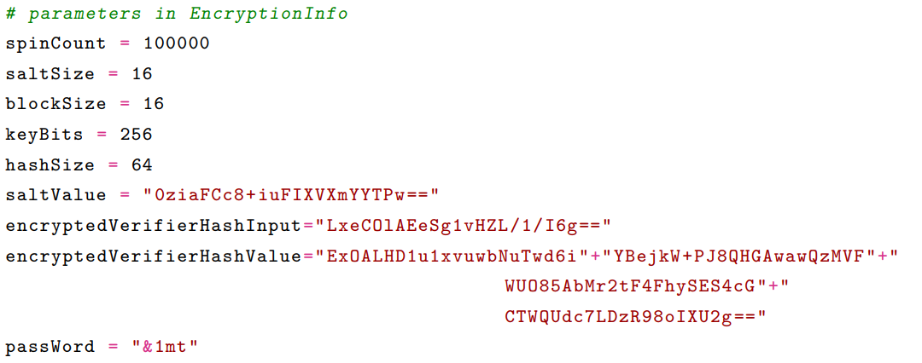
编写python验证
生成test.docx，对其进行加密，口令为&1mt。
获取参数如下：

Slide 22
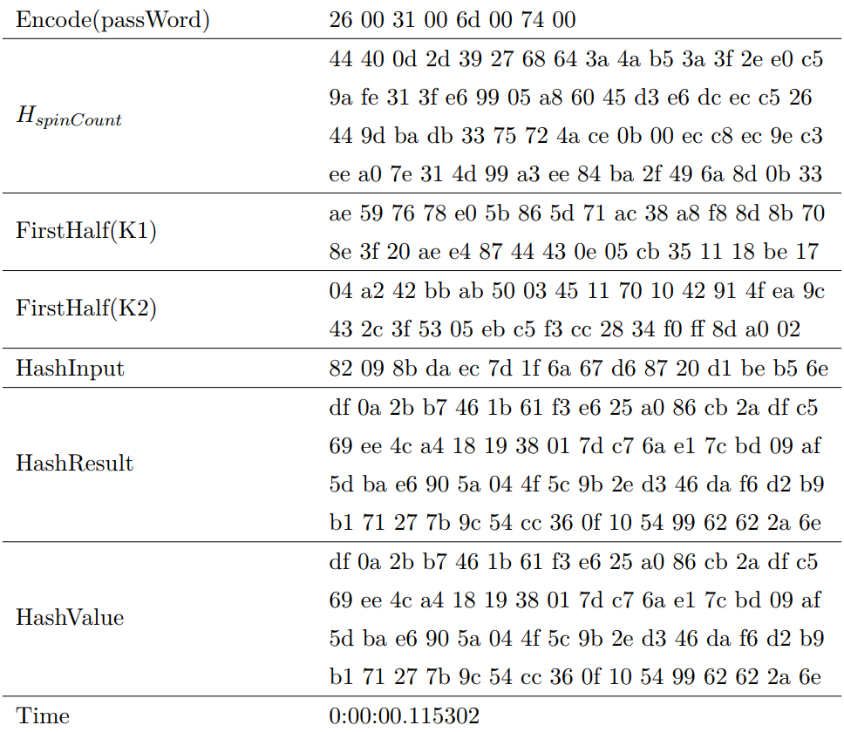
口令验证
计算得到的 HashResult 和 HashValue 完全相同，意味着输入的 passWord 为正确口令&1mt时，口令验证通过。同时也表明前文中对 Offce 2019 的口令验证机制的分析是正确的。

Slide 23
安全性能简析
考虑采用穷搜索攻击对Office的口令进行破解。假设口令可选字符集为ASCII码中的全部可见字符（不含回车），那么字符集大小是95。
计算机性能参数为：Windows 11家庭中文版，AMD Ryzen 7 6800H CPU @3.20 GHz。根据python程序的运行时间0.115302(s)可知，每秒大约能搜索9个口令。那么长度为4的口令需要穷搜索的时间为104.746天。
可以看出破解4位口令耗时很长，但尚属可破解范围内，若选用更长（≥6位）的口令，其安全性将大幅上升。
以上分析基于穷搜索攻击，若能找到针对AES、SHA512的快速攻击手段，那么Office的安全性将不再得到保证。

Slide 24
感谢您的关注
THANK YOU

